Slide 1
Chương 4
Bệnh do địch hại
ThS. Trịnh Thị Trang
2015

Slide 2
4.1 Khái niệm về địch hại
Côn trùng nước, rong, tảo, cá dữ, ếch, rắn, ba ba, chim, rái cá...
Địch hại là sinh vật trực tiếp ăn ĐVTS hay uy hiếp ĐVTS
Notes:
Một số sinh vật trực tiếp ăn ĐVTS hay uy hiếp ĐVTS bao gồm: côn trùng nước, rong tảo, cá dữ, ếch, rắn, ba ba, chim, rái cá … được gọi là nhóm địch hại của ĐVTS.

Slide 3
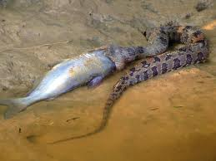
4.1 Ví dụ

Slide 4
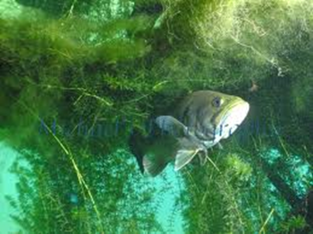

Slide 5
4.2 Tác hại của TV lên ĐVTS
Trực tiếp: Gây sốc và chết ĐVTS
- Biến đổi mạnh các yếu tố thủy lý, thủy hóa trong ao (độ trong, oxy, pH…)
- Bám mang, thân ĐVTS
- Tiết độc tô hoặc không tiêu hóa được (Tảo Microsystis…)
Gián tiếp:
  Cạnh tranh dinh dưỡng
  Cạnh tranh không gian sống: (các TV, ĐV sống tầng dưới, …)
  Nơi ký sinh và giá thể đẻ trứng của sv gây hại (VD: đĩa cá Piscicola spp.; rận cá Argulus spp….)
Notes:
Thực vật đáy phát triển gây biến dộng yếu tố môi trường, cahj tranh không gian sống của tôm
SV tàn lụi
Tảo Mycrosystis sinh vật ăn không tiêu

Slide 6
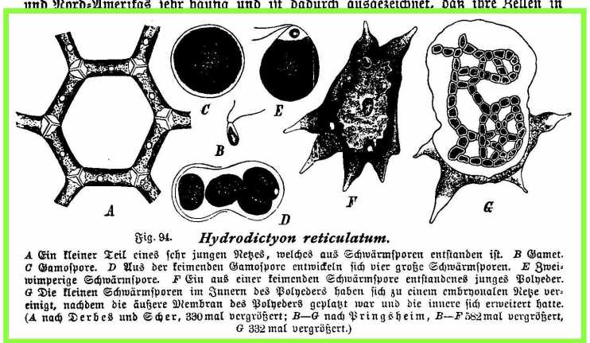
4.2 Thực vật bậc thấp – Rong mạng lưới
Notes:
Rong mạng lưới (Hydrodictyon reticulatum Lacgerheim): Rong mạng lưới thuộc họ Hydrodictyonceae, bộ tảo lục cầu (Chlorococcales) lớp tảo lục. Rong mạng lưới có quần thể lớn thường tồn tại trong những vùng nước tù (các ao nuôi cá). Ban đầu nó kết lại thành một khối nhỏ sau lớn dần khoảng 8-20 cm nổi lên mặt nước giống như túi lưới nên gọi là tảo mạng lưới. Mắt lưới của quần thể to, nhỏ không ổn định. Thường do 5-6 tế bào hợp lại mà thành, lúc nhiệt độ cao điều kiện môi trường thích hợp nó phát triển mạnh hình thành nhiều mắt lưới khiến cá trong ao mắc phải và không thoát được, sẽ chết.
Phòng trừ: Dùng CuSO₄ nồng độ 0,7 ppm rắc xuống ao có thể tiêu diệt Rong mạng lưới. Dùng vôi tẩy ao trước lúc thả cá.

Slide 7
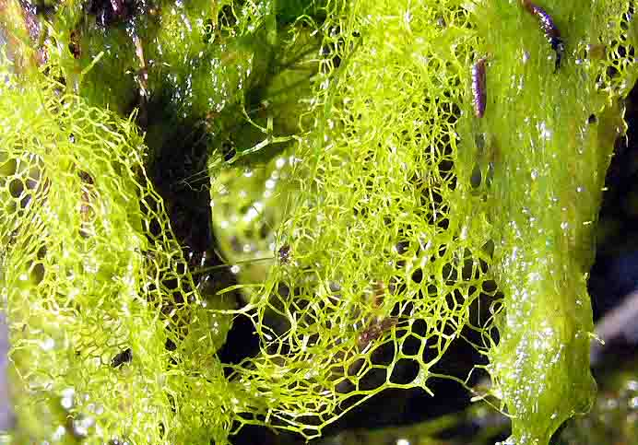

Slide 8
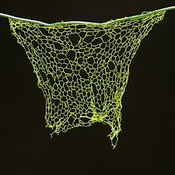
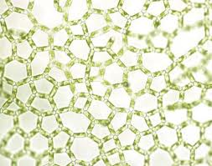
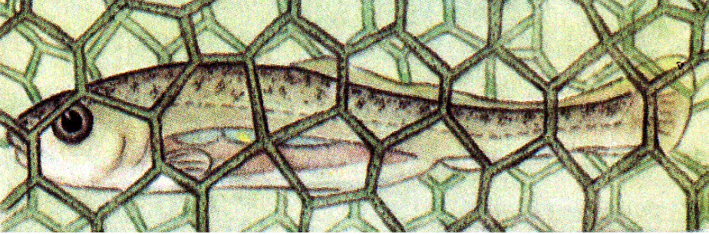
4.2 Thực vật bậc thấp – Rong mạng lưới

Slide 9
4.2 Thực vật bậc thấp – Rong mạng lưới
Rong mạng lưới thuộc họ Hydrodictyonceae, bộ tảo lục cầu (Chlorococcales) lớp tảo lục.
Rong mạng lưới có quần thể lớn thường tồn tại trong những vùng nước tù (các ao nuôi cá).
Ban đầu nó kết lại thành một khối nhỏ sau lớn dần khoảng 8-20 cm nổi lên mặt nước giống như túi lưới nên gọi là tảo mạng lưới.
Cá trong ao mắc phải và không thoát được, sẽ chết.
Phòng trừ:
Dùng CuSO₄ nồng độ 0,7 ppm rắc xuống ao có thể tiêu diệt Rong mạng lưới.
Dùng vôi tẩy ao trước lúc thả cá.

Slide 10
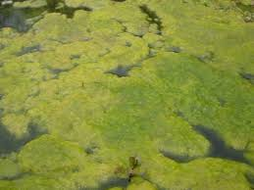
4.2 Thực vật bậc thấp - Tảo lục Zygnemataceae
Z. Spirogyra; Z. Mougestia; Z. Zygnema
Notes:
Bộ Song Tinh Tảo – Tinh tảo lục
Tảo Zygnemataceae (Z. Spirogyra; Z. Mougeotia; Z. Zygnema): Tảo lục này, cơ thể có hình trụ, dài không phân nhánh. Giống Spirogyra, mỗi tế bào có 1- 14 sợi thể sắc tố hình xoắn ốc, mỗi sợi có nhiều hạch protein. Giống Zygnema có 2 thể sắc tố hình lưới ngôi sao và một hạch protein. Ngoài thể sắc tố ra, mỗi tế bào tảo có hạch tế bào. Các giống tảo lục trên thường phát triển mạnh ở những rãnh mương nước cạn và ven ao, lúc đầu cơ thể già đứt ra nằm ở đáy ao sau đó phát triển dần thành từng búi giống như bông nổi lên mặt nước biến thành màu vàng xanh, dùng tay sờ thấy nhớt. Các giống tảo trên đều là tảo đơn bào nhưng tập hợp lại thành quần thể, nhìn bề ngoài thường khó phân biệt sự sai khác của giống mà dưới kính hiển vi mới thấy rõ cấu tạo của nó. Các giống tảo này trong quá trình sinh trưởng và sinh sản tiêu hao một lượng lớn muối vô cơ làm giảm chất dinh dưỡng ảnh hưởng đến sự phát triển của sinh vật phù du là thức ăn của cá (nên cá sinh trưởng chậm). Tác hại chủ yếu là tảo tạo thành từng búi răng bẫy cá mắc phải khi bơi lội, cá bột không thoát được búi đó và chết.
Phòng trừ: Dùng vôi tẩy ao trước khi thả cá vào ương nuôi, nhất là ao ương cá hương, cá giống. Dùng CuSO₄ nồng độ 0,7 ppm phun khắp ao để tiêu diệt các giống tảo này.

Slide 11
4.2 Thực vật bậc thấp - Tảo Zygnemataceae
Tảo lục này, cơ thể có hình trụ, dài không phân nhánh.
Giống Spirogyra, mỗi tế bào có 1- 14 sợi thể sắc tố hình xoắn ốc, mỗi sợi có nhiều hạch protein.
Ngoài thể sắc tố ra, mỗi tế bào tảo có hạch tế bào.
Các giống tảo lục trên thường phát triển mạnh ở những rãnh mương nước cạn và ven ao,
Lúc đầu cơ thể già đứt ra nằm ở đáy ao sau đó phát triển dần thành từng búi giống như bông nổi lên mặt nước biến thành màu vàng xanh, dùng tay sờ thấy nhớt.
Notes:
Tảo Zygnemataceae (Z. Spirogyra; Z. Mougestia; Z. Zygnema): Tảo lục này, cơ thể có hình trụ, dài không phân nhánh. Giống Spirogyra, mỗi tế bào có 1- 14 sợi thể sắc tố hình xoắn ốc, mỗi sợi có nhiều hạch protein. Giống Zygnema có 2 thể sắc tố hình lưới ngôi sao và một hạch protein. Ngoài thể sắc tố ra, mỗi tế bào tảo có hạch tế bào. Các giống tảo lục trên thường phát triển mạnh ở những rãnh mương nước cạn và ven ao, lúc đầu cơ thể già đứt ra nằm ở đáy ao sau đó phát triển dần thành từng búi giống như bông nổi lên mặt nước biến thành màu vàng xanh, dùng tay sờ thấy nhớt. Các giống tảo trên đều là tảo đơn bào nhưng tập hợp lại thành quần thể, nhìn bề ngoài thường khó phân biệt sự sai khác của giống mà dưới kính hiển vi mới thấy rõ cấu tạo của nó. Các giống tảo này trong quá trình sinh trưởng và sinh sản tiêu hao một lượng lớn muối vô cơ làm giảm chất dinh dưỡng ảnh hưởng đến sự phát triển của sinh vật phù du là thức ăn của cá (nên cá sinh trưởng chậm). Tác hại chủ yếu là tảo tạo thành từng búi răng bẫy cá mắc phải khi bơi lội, cá bột không thoát được búi đó và chết.
Phòng trừ: Dùng vôi tẩy ao trước khi thả cá vào ương nuôi, nhất là ao ương cá hương, cá giống. Dùng CuSO₄ nồng độ 0,7 ppm phun khắp ao để tiêu diệt các giống tảo này.

Slide 12
4.2 Thực vật bậc thấp - Tảo Zygnemataceae
Các giống tảo này trong quá trình sinh trưởng và sinh sản tiêu hao một lượng lớn muối vô cơ làm giảm chất dinh dưỡng
Tảo phát triển thành từng búi răng bẫy cá mắc phải khi bơi lội, cá bột không thoát được búi đó và chết.
Phòng trừ:
Dùng vôi tẩy ao trước khi thả cá vào ương nuôi, nhất là ao ương cá hương, cá giống.
Dùng CuSO₄ nồng độ 0,7 ppm phun khắp ao để tiêu diệt các giống tảo này.
Notes:
Tảo Zygnemataceae (Z. Spirogyra; Z. Mougestia; Z. Zygnema): Tảo lục này, cơ thể có hình trụ, dài không phân nhánh. Giống Spirogyra, mỗi tế bào có 1- 14 sợi thể sắc tố hình xoắn ốc, mỗi sợi có nhiều hạch protein. Giống Zygnema có 2 thể sắc tố hình lưới ngôi sao và một hạch protein. Ngoài thể sắc tố ra, mỗi tế bào tảo có hạch tế bào. Các giống tảo lục trên thường phát triển mạnh ở những rãnh mương nước cạn và ven ao, lúc đầu cơ thể già đứt ra nằm ở đáy ao sau đó phát triển dần thành từng búi giống như bông nổi lên mặt nước biến thành màu vàng xanh, dùng tay sờ thấy nhớt. Các giống tảo trên đều là tảo đơn bào nhưng tập hợp lại thành quần thể, nhìn bề ngoài thường khó phân biệt sự sai khác của giống mà dưới kính hiển vi mới thấy rõ cấu tạo của nó. Các giống tảo này trong quá trình sinh trưởng và sinh sản tiêu hao một lượng lớn muối vô cơ làm giảm chất dinh dưỡng ảnh hưởng đến sự phát triển của sinh vật phù du là thức ăn của cá (nên cá sinh trưởng chậm). Tác hại chủ yếu là tảo tạo thành từng búi răng bẫy cá mắc phải khi bơi lội, cá bột không thoát được búi đó và chết.
Phòng trừ: Dùng vôi tẩy ao trước khi thả cá vào ương nuôi, nhất là ao ương cá hương, cá giống. Dùng CuSO₄ nồng độ 0,7 ppm phun khắp ao để tiêu diệt các giống tảo này.

Slide 13
4.2 Thực vật bậc cao
Chara spp.
Spirodela polyrhiza
Eichhornia crassipes
Myriophyllum spicatum
Hydrilla plant
ELODEA
Najas guadalupensis
Juncus effusus
Potamogeton diversifolius
Hydrocotyle ranunculoides

Slide 14
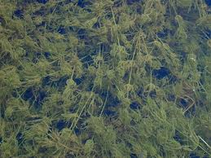
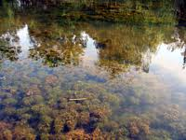
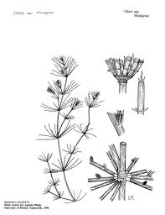
Chara spp.
Notes:
Rong đuôi chó?

Slide 15
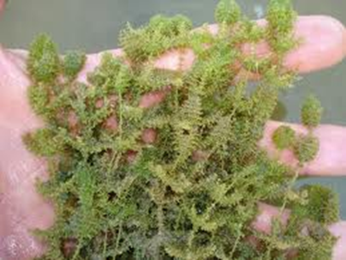

Slide 16
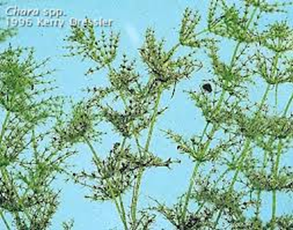

Slide 17
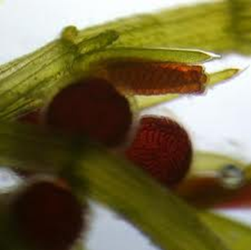

Slide 18
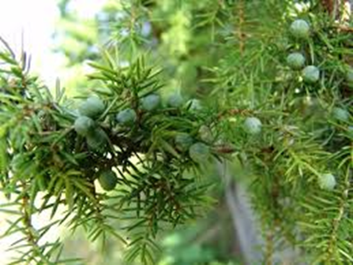

Slide 19
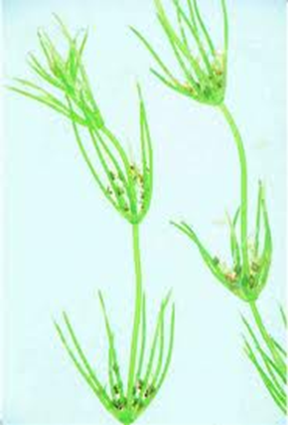
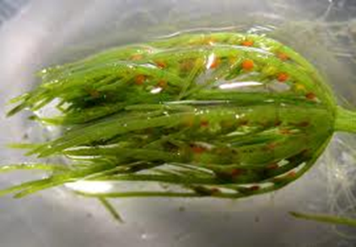
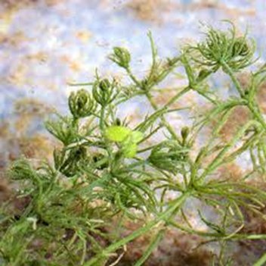
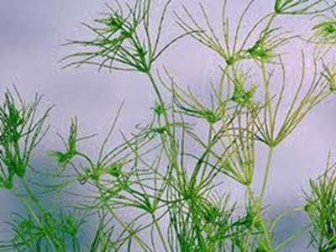

Slide 20




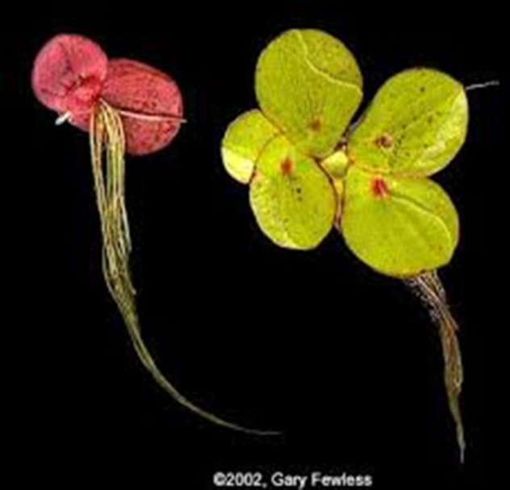
Spirodela polyrhiza
Notes:
Phân họ Bèo tấm
Bách khoa toàn thư mở Wikipedia
Phân họ Bèo tấm
Hình chụp gần của hai loài bèo tấm/cám khác nhau: Spirodela polyrrhiza và Wolffia globosa. Loài bèo cám Wolffia globosa rất nhỏ này không lớn hơn 2 mm.Phân loại khoa họcGiới (regnum)Plantae(không phân hạng)Angiospermae(không phân hạng)MonocotsBộ (ordo)AlismatalesHọ (familia)AraceaePhân họ (subfamilia)LemnoideaeCác chiSpirodela
Landoltia
Lemna
Wolffiella
Wolffia
Phân họ Bèo tấm (danh pháp khoa học: Lemnoideae) là một phân họ trong họ Ráy (Araceae)^{[1]}. Các phân loại trước thế kỷ 21 có xu hướng phân loại nhóm này như một họ tách biệt với danh pháp Lemnaceae.
Mục lục
[ẩn]
1 Đặc điểm
2 Phân loại
3 Phát sinh loài
4 Hình ảnh
5 Liên kết ngoài
6 Tham khảo
Đặc điểm[sửa]
Các loài thực vật này rất đơn giản, chúng thiếu thân hoặc lá, nhưng bao gồm cấu trúc nhỏ giống như lưỡi lam trôi nổi trên hoặc chỉ ngay dưới bề mặt nước, có hoặc không có các rễ con đơn giản. Sự sinh sản của chúng diễn ra chủ yếu là vô tính, nhờ nảy chồi, nhưng thỉnh thoảng thì hoa, bao gồm 2 nhị hoa và một nhụy hoa (đôi khi gọi nó là cụm hoa gồm 3 hoa đơn tính) cũng được sinh ra. Quả là loại túi nhỏ, một cái túi chứa không khí và hạt, nhằm mục đích có thể nổi được. Hoa của chi Wolffia là nhỏ nhất trong thế giới các loài hoa, nó chỉ dài 0,3 mm^{[2]}.
Bèo tấm là nguồn thức ăn quan trọng cho các loại chim nước, cũng như được người sử dụng, ở một vài nơi trong khu vực Đông Nam Á dưới tên gọi khai-nam?. Một số loài bèo tấm được nuôi trồng trong các bể cảnh nước ngọt và ao hồ và chúng phát triển khá nhanh, mặc dù trong các ao hồ lớn có thể là rất khó loại trừ một khi chúng đã có mặt. Bèo tấm có vai trò quan trọng trong việc khắc phục tình trạng dư thừa các chất dinh dưỡng dạng khoág chất dư thừa trong các ao hồ bằng biện pháp sinh học do chúng phát triển nhanh và hấp thụ phần lớn các chất này, cụ thể là các nitrat và phốtphát. Nó cũng làm giảm tỷ lệ bay hơi của nước.
Phân loại[sửa]
Họ Bèo tấm được phần lớn các hệ thống phân loại thực vật công nhận, nhưng lại không được hệ thống APG II công nhận: trong hệ thống này người ta đưa chúng vào họ Araceae (các loài ráy, khoai nước v.v).
Các chi trong phân họ bao gồm:
Spirodela: bèo tấm tía
Landoltia
Lemna: bèo tấm
Wolffiella
Wolffia: bèo cám
Phát sinh loài[sửa]
Từ năm 1876 người ta đã ngờ rằng nhóm này có quan hệ với họ Araceae nhưng trước khi phát sinh loài phân tử ra đời thì người ta khó có thể kiểm tra giả thuyết này. Các nghiên cứu bắt đầu từ năm 1995 đã xác nhận vị trí của nó trong họ Araceae avà phần lớn các nhà hệ thống học kể từ đó đã coi chúng là một phần của họ này^{[3]}.
Vị trí của nhóm này trong họ Ráy được một số nghiên cứu gần đây đặt như trong biểu đồ dưới đây^{[3]}. Chúng không có quan hệ gần với bèo cái (Pistia stratiotes), cũng là một loài thực vật thủy sinh trong họ Araceae^{[3]}.
Gymnostachydoideae
Orontioideae
Lemnoideae (bèo tấm)
phần lớn của họ Araceae

Slide 21


Slide 22




Eichhornia crassipes
Notes:
Bèo tây (danh pháp hai phần: Eichhornia crassipes Solms) còn được gọi là lục bình, lộc bình, hay bèo Nhật Bản là một loàithực vật thuỷ sinh, thân thảo, sống nổi theo dòng nước, thuộc về chi Eichhornia của họ Họ Bèo tây (Pontederiaceae).
Mục lục
[ẩn]
1 Tên gọi
2 Đặc điểm
3 Sử dụng
3.1 Trong y học dân gian
3.2 Những ứng dụng khác
4 Bèo tây trong dân ca, văn học Việt Nam
5 Ghi chú
6 Tham khảo
Tên gọi[sửa]
Cây bèo tây xuất xứ từ châu Nam Mỹ, du nhập Việt Nam khoảng năm 1905,^{[1]} do đó trong tiếng Việt mới có tên bèo tây. Còn tênbèo Nhật Bản vì có người cho là mang từ Nhật về. Lộc bình do cuống lá phình lên giống lọ lộc bình. Phù bình vì nó nổi trên mặt nước.
Đặc điểm[sửa]
Cây bèo tây mọc cao khoảng 30 cm với dạng lá hình tròn, màu xanh lục, láng và nhẵn mặt. Lá cuốn vào nhau như những cánh hoa. Cuống lá nở phình ra như bong bóng xốp ruột giúp cây bèo nổi trên mặt nước. Ba lá đài giống như ba cánh. Rễ bèo trông như lông vũ sắc đen buông rủ xuống nước, dài đến 1m.
Sang hè cây bèo nở hoa sắc tím nhạt, điểm chấm màu lam, cánh hoa trên có 1 đốt vàng. Có 6 nhuỵ gồm 3 dài 3 ngắn. Bầu thượng 3 ô đựng nhiều noãn, quả nang. Dò hoa đứng thẳng đưa hoa vươn cao lên khỏi túm lá.
Cây bèo tây sinh sản rất nhanh nên dễ làm nghẽn ao hồ, kinh rạch. Một cây mẹ có thể đẻ cây con, tăng số gấp đôi mỗi 2 tuần.
Sử dụng[sửa]
Trong y học dân gian[sửa]
Tên thuốc thường gọi là Phù bình, lá và thân có vị ngọt cay, tính mát không độc, có tác dụng tiêu viêm giải độc lành da. Dùng tươi lá bèo đem giã với muối rồi đem đắp lên ung nhọt, khô thì thay miếng khác, nhiều lần sẽ làm giảm sưng^{[1]}. Nếu vết tấy bắt đầu nung mủ thì sẽ chóng vỡ mủ giảm đau. Dùng khô thân và lá phơi khô sao thơm khử thổ phối hợp với các vị thuốc khác chữa hạch cổ tràng nhạc
Hoa hơi ngọt, tính mát, có tác dụng an thần, lợi tiểu, giải độc, trừ phong nhiệt. Khi ho hen ho đàm hoặc ho gió, chưng một nắm hoa với đường phèn uống, kết hợp thêm hoa hoè hoa khế càng tốt. Người cao huyết áp mãn tính dùng hoa chế trà uống mỗi ngày cũng có tác dụng bình ổn
Những ứng dụng khác[sửa]
Ở dạng tự nhiên, loại bèo này có tác dụng hấp thụ những kim loại nặng (như chì, thủy ngân và strontium) và vì thế có thể dùng để khử trừ ô nhiễm môi trường^{[2]}.
Bèo tây được sử dụng làm thức ăn cho gia súc, dùng ủ nấm rơm, làm phân chuồng.
Cây bèo tây còn có công dụng thủ công nghiệp. Xơ lục bình phơi khô có thể chế biến để dùng bện thành dây, thành thừng rồi dệt thành chiếu, hàng thủ công, hay bàn ghế.
Như mọi loài rau thôn dã, ngó lộc bình xào ngon không kém ngó sen. Đọt non và cuống lá nấu canh tép, cá lóc, tôm khô. Hoa luộc chấm cá kho hoặc xào thịt heo hay lòng heo đều ngon
Bèo tây trong dân ca, văn học Việt Nam[sửa]
Dân ca Bèo dạt mây trôi
Bài thơ "Hoa lục bình" của nhà thơ Cao Vũ Huy Miên
Bài thơ này được rất nhiều người yêu thích và được dân gian biến thành một câu đố vui cho trẻ em: Có một loài hoa vừa trôi, vừa nở, đố là hoa gì?
Lời bài thơ:
Có một loài hoa
vừa trôi
vừa nở
Em lấy chồng rồi
anh ở
vậy thôi.
Nữa mai thương đứng nhớ ngồi
Biết loài hoa ấy vừa trôi vừa buồn.

Slide 23
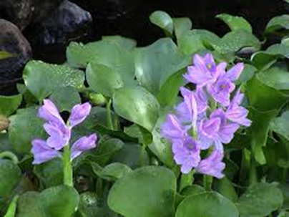

Slide 24
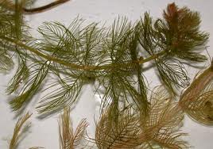
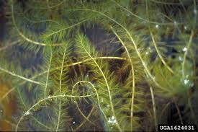
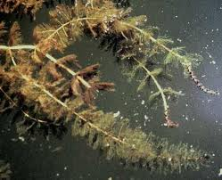

Myriophyllum spicatum (Rong xương cá)
Notes:
Rong xương cá
Kể bệnh, tư vấn, lấy thuốc
Rong xương cá - Myriophyllum spicatum L., thuộc họ Rong xương cá - Haloragaceae.
Mô tả: Cây thảo thuỷ sinh, mọc chìm trong nước, có thân phân nhánh, dài 1-2cm. Lá xếp thành vòng 4-6, cách quãng nhau, các lá chìm hình lông chim có các phiến sợi. Hoa thành bông. Quả hình 4 cạnh, dạng cầu, dài 2-3mm, có các mảnh vỏ sít nhau, tròn và hơi sù sì ở mặt ngoài.
Bộ phận dùng: Toàn cây - Herba Myriophylli Spicati.
Nơi sống và thu hái: Loài của Trung Quốc, Việt Nam. Loài cây thuỷ sinh khá phổ biến ở các ruộng nước, hồ ao từ Vĩnh Phú, Hà Nội, Nam Hà, Ninh Bình tới Thừa Thiên - Huế.
Tính vị, tác dụng: Có tác dụng thanh lương giải độc.
Công dụng: Người ta thường lấy cây thái nhỏ trộn với cám làm thức ăn cho lợn.
Ở Quảng Tây (Trung Quốc), các lá tươi đem giã ra được một chất dịch uống để trị lỵ mạn tính.

Slide 25
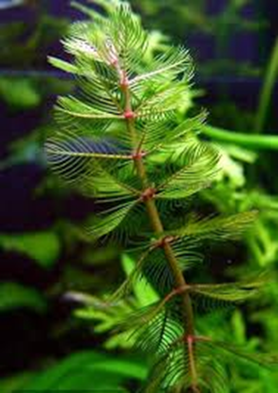
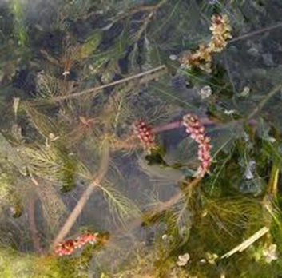
Myriophyllum spicatum (Rong xương cá)

Slide 26
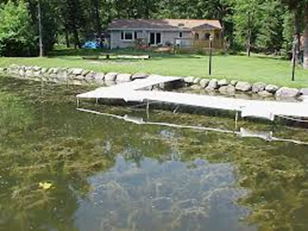
Myriophyllum spicatum (Rong xương cá)

Slide 27
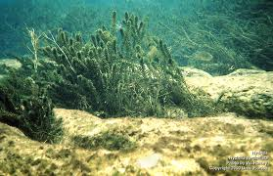
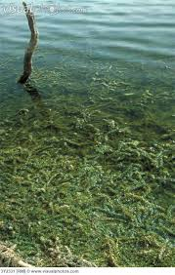
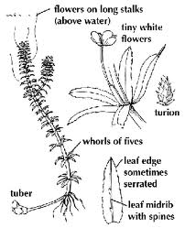
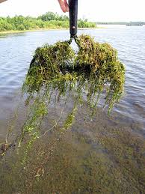
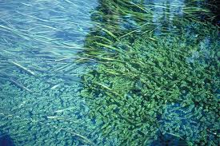
Hydrilla plant (thủy thảo)
Notes:
Thủy thảo - Cỏ nước: Rong đuôi chồn,
Hydrilla is naturalised and invasive in the United Statesfollowing release in the 1960s from aquariums into waterways in Florida. It is now established in Canada and the southeast from Connecticut to Texas, and also in California.^{[8]} By the 1990s control and management were costing millions of dollars each year.
Hydrilla can be controlled by the application of aquaticherbicides and it is also eaten by grass carp, itself an invasive species in North America. Insects used as biological pest control for this plant include weevils of the genus Bagousand the Asian hydrilla leaf-mining fly (Hydrellia pakistanae). Tubers pose a problem as they can lie dormant for a number of years, making it even more difficult to remove from waterways and estuaries.
As an invasive species in Florida, Hydrilla has become the most serious aquatic weed problem for Florida and most of the U.S. Because it was such a threat as an invasive species, restrictions were placed to allow only a single type of chemical, fluridone, to be used as an herbicide. This was done to prevent the evolution of multiple mutants, and resulted in fluridone resistant Hydrilla. “As Hydrilla spread rapidly to lakes across the southern United States in the past, the expansion of resistant biotypes is likely to pose significant environmental challenges in the future.” ^{[9]}
In 2011 the inlet of Cayuga Lake, one of the Finger Lakes in New York State, used the chemical herbicide endothall to try and head off a possible future disaster. The first year nearly $100,000 and numerous man-hours were spent trying to eradicate the Hydrillainfestation. Follow-up treatments were planned for at least five years. The City of Ithaca as well as other local officials are willing to pay the price because without quick action the plant could get into the lake and possibly spread to other Finger Lakes in the region.^{[10}

Slide 28
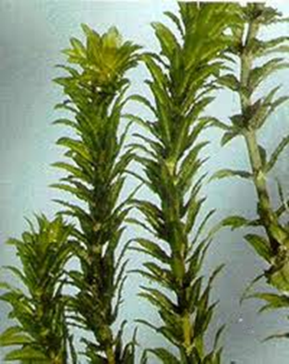

Slide 30
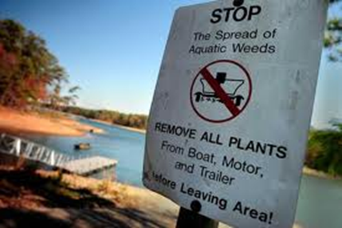

Slide 31
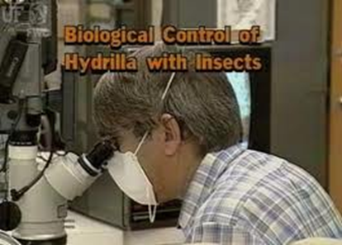

Slide 32
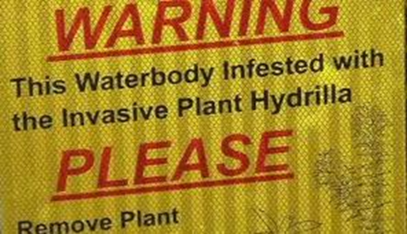

Slide 33
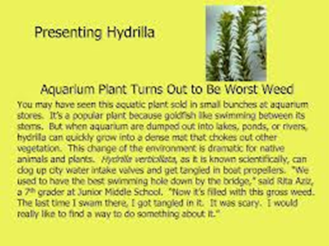

Slide 34

Notes:
Sử dụng côn trùng ăn thực vật
Nấm gây hại cho loại thực vậ này
Thuốc diệt cỏ mang tính sinh học
Bước 1: tạo điều kiện thuận lợi cho côn trùng có ích phát triển như chuồn chuồn bọ ngựa, kiến vàng bằng cách không sử dụng các loại thuốc trừ sau
Bước 2:
IPM: Intergrated pest

Slide 35
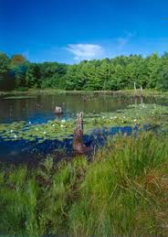
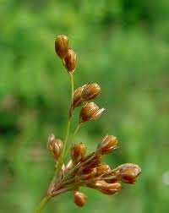
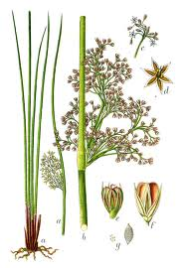
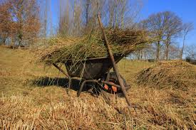
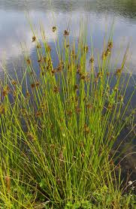
Juncus effuses (Cỏ bấc đèn)
Notes:
Cỏ bấc đèn (đăng tâm thảo) có thể cao đến 1,5 mét.

Slide 36
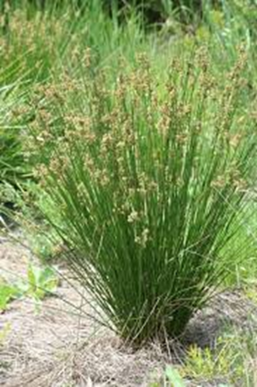
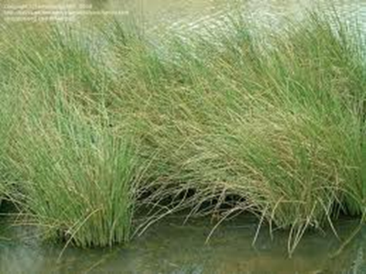

Slide 37

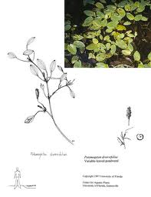
Potamogeton diversifolius (Rong mái chèo)
Notes:
Potamogeton diversifolius is a species of aquatic plant known by the common nameswaterthread pondweed and diverse-leaved pondweed. It is native to most of the United States, as well as sections of southwestern Canada and northern Mexico, where it grows in water bodies such as ponds, lakes, ditches, and slow-moving streams. This is a perennial herb producing a very narrow, compressed stem branching to a maximum length around 35 centimeters. It has thin, pointed linear leaves a few centimeters long spirally arranged about the thin stem. The inflorescence is a small spike of flowers emerging from the water surface. Inflorescences also grow on submersed sections of the stem; these are smaller and spherical.
Tập chung nhiều ở châu Mỹ, cây rong mái chèo

Slide 38
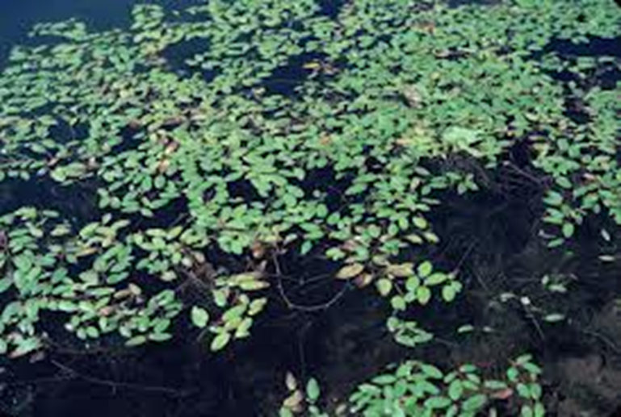

Slide 39
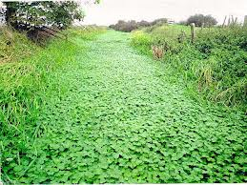
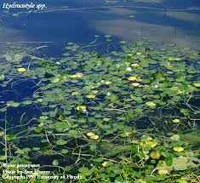
Hydrocotyle ranunculoides (Sen dù lùn)
Notes:
Cây Trang Trang???
Water pennywort has stems that spread horizontally and can float on water.^{[6]} Leaves grow on petioles up to 35 cm long, and are round to kidney-shaped, with 3–7 lobes and crenate to entire margins.^{[7]} Flowers are small, pale greenish white to pale yellow, and come in umbelsof 5–13.^{[6]} Fruits are small achenes that can float, helping the seeds to disperse.^{[6]}

Slide 40
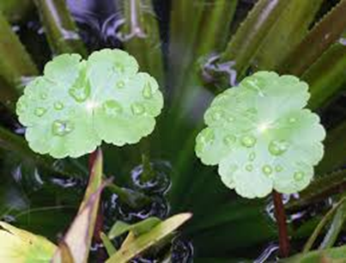

Slide 41
4.3 Tác hại của ĐV lên ĐVTS
Trực tiếp:
  Gây chết ĐVTS
Gián tiếp:
  Cạnh tranh dinh dưỡng
  Cạnh tranh không gian sống

Slide 42
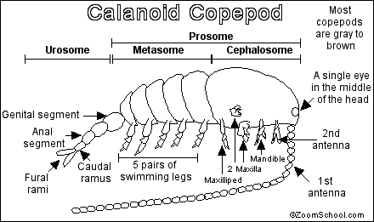
4.3 Địch hại là ĐV không xương sống
(Giáp xác chân chèo – Copepoda)
Notes:
Giáp xác chân chèo (Copepoda): Copepoda là phù du động vật làm thức ăn cho cá con, cá lớn có giá trị dinh dưỡng cao nhưng một số giống loài lại là địch hại nguy hiểm đối với trứng cá và cá bột. Do đó trong quá trình sinh sản nhân tạo các loài cá nuôi, nếu nước dùng để cho đẻ và ấp trứng không lọc kỹ sẽ dẫn đến tổn thất nghiêm trọng cho sản xuất. Đối với các bột sau khi nở trong vòng 5 ngày tuổi thì Copepoda là địch hại nguy hiểm (ảnh hưởng đến tỷ lệ ra bột) nhưng sau đó chuyển dần thành thức ăn quan trọng của các loài cá nuôi, nhất là cá hương, cá giống. Một số giống giáp xác gây tác hại cho trứng cá và bột cá như: Sinodiaptomus, Thermocyclops, Misocyclops.
Phòng trừ: Lọc kỹ nước dùng để ấp trứng cá, bể lọc nên thả ít cá mè hoa để cá ăn bớt Copepoda có thể có trong nước đã xử lý. Cá tiêu hết noãn hoàng (ít nhất là sau 5 ngày tuổi) mới thả ra ao ương. Dùng vôi tẩy kỹ ao ương cá bột, sau khi tẩy, bón lót và cấp nước cần thả cá càng sớm càng tốt, đồng thời thả thêm ít cá mè hoa trong ao ương.

Slide 43


Slide 44


Slide 45
4.3 Địch hại là ĐV không xương sống
(Giáp xác chân chèo – Copepoda)
Copepoda là phù du động vật làm thức ăn cho cá con- cá lớn có giá trị dinh dưỡng cao nhưng một số giống loài lại là địch hại nguy hiểm đối với trứng cá và cá bột.
Trong quá trình sinh sản nhân tạo các loài cá nuôi, nếu nước dùng để cho đẻ và ấp trứng không lọc kỹ sẽ dẫn đến tổn thất nghiêm trọng cho sản xuất.

Slide 46
4.3 Địch hại là ĐV không xương sống
(Giáp xác chân chèo – Copepoda)
Đối với cá bột sau khi nở trong vòng 5 ngày tuổi thì Copepoda là địch hại nguy hiểm (ảnh hưởng đến tỷ lệ ra bột) nhưng sau đó chuyển dần thành thức ăn quan trọng của các loài cá nuôi, nhất là cá hương, cá giống.
Một số giống giáp xác gây tác hại cho trứng cá và bột cá như: Sinodiaptomus, Thermocyclops, Misocyclops.

Slide 47

Sinodiaptomus valkanovi

Slide 48

Thermocyclops hyalinus (100µm)

Slide 49

Notes:
Mesocyclops americanus

Slide 50
4.3 Địch hại là ĐV không xương sống
(Giáp xác chân chèo – Copepoda)
Phòng trừ:
Lọc kỹ nước dùng để ấp trứng cá, bể lọc nên thả ít cá mè hoa để cá ăn bớt Copepoda có thể có trong nước đã xử lý.
Cá tiêu hết noãn hoàng (ít nhất là sau 5 ngày tuổi) mới thả ra ao ương.
Dùng vôi tẩy kỹ ao ương cá bột, sau khi tẩy, bón lót và cấp nước cần thả cá càng sớm càng tốt, đồng thời thả thêm ít cá mè hoa trong ao ương.

Slide 51

4.3 Địch hại là ĐV không xương sống
Bọ gạo (Notonecta)
Notes:
(1) Bọ gạo (Notonecta):
Bọ gạo cơ thể hình bầu dục ngắn, nhỏ, da khoảng 7-13 mm, màu xám đen có vân màu đen, hai đầu cơ thể hơi tròn. Đầu dính liền với ngực bằng một đai, có 2 mắt đen lớn. Cuối lưng có mai, trên có 2 gai là cơ quan thở của bọ gạo. Bọ gạo có cánh mỏng, có màng, lưng bọ gạo có màu trắng, bụng có màu nâu đen, có 3 đôi chân, hai đôi chân trước ngắn hơn dùng để bấu giữ, đôi sau dài hơn, hình dạng như mái chèo để bơi. Bọ gạo thường bơi ngửa và hô hấp bằng khí trời, cơ quan thở ở phía sau, có cửa tự do đóng mở, lúc tiến hành hô hấp, bọ gạo bơi nhanh lên mặt nước, phần sau tiếp xúc với không khí, cửa của cơ quan thở mở ra, lấy khí trời sau đó ngụp xuống nước bơi lội trong nước, khí thải ra cửa ở 2 bên đầu ngực.
Chu kỳ phát triển của bọ gạo: Trứng của bọ gạo hình bầu dục, màu trắng hơi vàng, kích thước 1,5x0,5 mm; một đầu có mẩu nhỏ, trứng thường nằm sâu trong phiến lá, bẹ lá hoặc thân các loại cỏ mềm. Mỗi con bọ gạo đẻ từ 5-26 trứng (trung bình 9 -12 trứng). Trứng sau khi phát triển phân cắt nở ra bọ gạo con không qua giai đoạn ấu trùng. Ở điều kiện nhiệt độ 21-30⁰C, thời gian nở khoảng 6-9 ngày. Bọ gạo sau khi nở, cấu tạo cơ thể giống cơ thể trưởng thành và thích nghi bơi lội ngay, nhưng cánh chưa phát triển nên chưa bay được. Bọ gạo con lớn dần đến kích thước 5,2 x 1,55 mm bắt đầu mọc cánh. Trong điều kiện nhiệt độ 20-31⁰C trong vòng 30-35 ngày sẽ hoàn tất chu trình phát triển (vòng đời) từ trứng đến giai đoạn trưởng thành, và tham gia đẻ trứng. Một con bọ gạo trong 4 tháng có thể sinh được 40000 con.
Tác hại: Bọ gạo phân bố rộng rãi trong các vùng nước, nhất là trong các ao nuôi cá có nhiều mùn bã hữu cơ, ao cá hương, cá giống không được tẩy dọn kỹ và bón phân hữu cơ chưa ủ. Bọ gạo gây tác hại chủ yếu đối với cá bột đến 10 ngày tuổi, nó hút máu làm cho cá bột chết. Một con bọ gạo, trong 24 giờ, có thể làm cho 4-10 con cá bột chết. Ngoài ra, nó còn tranh giành thức ăn của cá con. Bọ gạo còn bé ăn ấu trùng, muỗi lắc. Ban đêm bọ gạo có thể bay từ thuỷ vực này sang thuỷ vực khác. Nhiều cơ sở ương cá chép, cá mè, cá trắm cỏ trong 10-13 ngày đầu cho cá bột xuống ao do không chú ý đúng mức phòng trị bọ gạo đã làm cho tỷ lệ sống của cá ương rất thấp, thậm chí có cơ sở mất trắng như hợp tác xã Anh Sơn – Nghệ An, ương 4 vạn cá chép sau 17 ngày bọ gạo gây chết gần hết .
Phòng trị: Để đề phòng bọ gạo, các ao ương cá bột lên cá hương cần dùng vôi tẩy ao, phơi đáy ao kỹ để diệt trứng và ấu trùng bọ gạo. Cắt dọn sạch cỏ rác trong ao và quanh bờ để hạn chế nơi đẻ trứng của bọ gạo. Dùng phân bón đã ủ kỹ. Những ngày đầu mới thả cá bột nên dùng phân vô cơ, bớt lượng phân hữu cơ. Trước khi thả cá, dùng dầu hoả vảy khắp ao, tạo thành một lớp ngăn cách giữa nước và không khí, bọ gạo ngoi lên không lấy được khí trời sẽ bị chết ngạt, mặt khác khi ngoi lên lấy khí trời tiếp xúc phải dầu hoả, bọ gạo sẽ bị ngộ độc. Sau 2 ngày thả cá xuống ương, nếu phát hiện có bọ gạo nên làm khung cho dầu hoả xuống khung, và kéo dịch khung từ bờ này, qua bờ kia, mỗi lần dịch khung chỉ xê dịch 2/3 diện tích khung để bọ gạo không trốn thoát. Dùng dầu hoả để xử lý nên chọn ngày ít nắng và gió nhẹ. Trong quá trình ương cá bột lên cá hương, những ngày đầu bổ sung thêm thức ăn tinh đảm bảo cả số lượng lẫn chất lượng để cá chóng lớn vượt qua kích cỡ mà bọ gạo có thể tiêu diệt.
Chú ý không nêu chính xác tên hợp tác xã, và câu văn viết chưa rõ nghĩa.

Slide 52
4.3 Địch hại là ĐV không xương sống
Bọ gạo (Notonecta)
Bọ gạo cơ thể hình bầu dục ngắn, nhỏ, da khoảng 7-13 mm, màu xám đen có vân màu đen, hai đầu cơ thể hơi tròn.
Đầu dính liền với ngực bằng một đai, có 2 mắt đen lớn.
Cuối lưng có mai, trên có 2 gai là cơ quan thở của bọ gạo.
Hô hấp bằng khí trời, cơ quan thở ở phía sau, có cửa tự do đóng mở, lúc tiến hành hô hấp.
Notes:
(1) Bọ gạo (Notonecta):
Bọ gạo cơ thể hình bầu dục ngắn, nhỏ, da khoảng 7-13 mm, màu xám đen có vân màu đen, hai đầu cơ thể hơi tròn. Đầu dính liền với ngực bằng một đai, có 2 mắt đen lớn. Cuối lưng có mai, trên có 2 gai là cơ quan thở của bọ gạo. Bọ gạo có cánh mỏng, có màng, lưng bọ gạo có màu trắng, bụng có màu nâu đen, có 3 đôi chân, hai đôi chân trước ngắn hơn dùng để bấu giữ, đôi sau dài hơn, hình dạng như mái chèo để bơi. Bọ gạo thường bơi ngửa và hô hấp bằng khí trời, cơ quan thở ở phía sau, có cửa tự do đóng mở, lúc tiến hành hô hấp, bọ gạo bơi nhanh lên mặt nước, phần sau tiếp xúc với không khí, cửa của cơ quan thở mở ra, lấy khí trời sau đó ngụp xuống nước bơi lội trong nước, khí thải ra cửa ở 2 bên đầu ngực.
Chu kỳ phát triển của bọ gạo: Trứng của bọ gạo hình bầu dục, màu trắng hơi vàng, kích thước 1,5x0,5 mm; một đầu có mẩu nhỏ, trứng thường nằm sâu trong phiến lá, bẹ lá hoặc thân các loại cỏ mềm. Mỗi con bọ gạo đẻ từ 5-26 trứng (trung bình 9 -12 trứng). Trứng sau khi phát triển phân cắt nở ra bọ gạo con không qua giai đoạn ấu trùng. Ở điều kiện nhiệt độ 21-30⁰C, thời gian nở khoảng 6-9 ngày. Bọ gạo sau khi nở, cấu tạo cơ thể giống cơ thể trưởng thành và thích nghi bơi lội ngay, nhưng cánh chưa phát triển nên chưa bay được. Bọ gạo con lớn dần đến kích thước 5,2 x 1,55 mm bắt đầu mọc cánh. Trong điều kiện nhiệt độ 20-31⁰C trong vòng 30-35 ngày sẽ hoàn tất chu trình phát triển (vòng đời) từ trứng đến giai đoạn trưởng thành, và tham gia đẻ trứng. Một con bọ gạo trong 4 tháng có thể sinh được 40000 con.
Tác hại: Bọ gạo phân bố rộng rãi trong các vùng nước, nhất là trong các ao nuôi cá có nhiều mùn bã hữu cơ, ao cá hương, cá giống không được tẩy dọn kỹ và bón phân hữu cơ chưa ủ. Bọ gạo gây tác hại chủ yếu đối với cá bột đến 10 ngày tuổi, nó hút máu làm cho cá bột chết. Một con bọ gạo, trong 24 giờ, có thể làm cho 4-10 con cá bột chết. Ngoài ra, nó còn tranh giành thức ăn của cá con. Bọ gạo còn bé ăn ấu trùng, muỗi lắc. Ban đêm bọ gạo có thể bay từ thuỷ vực này sang thuỷ vực khác. Nhiều cơ sở ương cá chép, cá mè, cá trắm cỏ trong 10-13 ngày đầu cho cá bột xuống ao do không chú ý đúng mức phòng trị bọ gạo đã làm cho tỷ lệ sống của cá ương rất thấp, thậm chí có cơ sở mất trắng như hợp tác xã Anh Sơn – Nghệ An, ương 4 vạn cá chép sau 17 ngày bọ gạo gây chết gần hết .
Phòng trị: Để đề phòng bọ gạo, các ao ương cá bột lên cá hương cần dùng vôi tẩy ao, phơi đáy ao kỹ để diệt trứng và ấu trùng bọ gạo. Cắt dọn sạch cỏ rác trong ao và quanh bờ để hạn chế nơi đẻ trứng của bọ gạo. Dùng phân bón đã ủ kỹ. Những ngày đầu mới thả cá bột nên dùng phân vô cơ, bớt lượng phân hữu cơ. Trước khi thả cá, dùng dầu hoả vảy khắp ao, tạo thành một lớp ngăn cách giữa nước và không khí, bọ gạo ngoi lên không lấy được khí trời sẽ bị chết ngạt, mặt khác khi ngoi lên lấy khí trời tiếp xúc phải dầu hoả, bọ gạo sẽ bị ngộ độc. Sau 2 ngày thả cá xuống ương, nếu phát hiện có bọ gạo nên làm khung cho dầu hoả xuống khung, và kéo dịch khung từ bờ này, qua bờ kia, mỗi lần dịch khung chỉ xê dịch 2/3 diện tích khung để bọ gạo không trốn thoát. Dùng dầu hoả để xử lý nên chọn ngày ít nắng và gió nhẹ. Trong quá trình ương cá bột lên cá hương, những ngày đầu bổ sung thêm thức ăn tinh đảm bảo cả số lượng lẫn chất lượng để cá chóng lớn vượt qua kích cỡ mà bọ gạo có thể tiêu diệt.
Chú ý không nêu chính xác tên hợp tác xã, và câu văn viết chưa rõ nghĩa.

Slide 53
4.3 Địch hại là ĐV không xương sống
Bọ gạo (Notonecta)
Tác hại:
Bọ gạo phân bố rộng rãi trong các vùng nước, nhất là trong các ao nuôi cá có nhiều mùn bã hữu cơ, ao cá hương, cá giống không được tẩy dọn kỹ và bón phân hữu cơ chưa ủ.
Bọ gạo gây tác hại chủ yếu đối với cá bột đến 10 ngày tuổi, nó hút máu làm cho cá bột chết.
Một con bọ gạo, trong 24 giờ, có thể làm cho 4-10 con cá bột chết. Ngoài ra, nó còn tranh giành thức ăn của cá con.
Bọ gạo còn bé ăn ấu trùng, muỗi lắc. Ban đêm bọ gạo có thể bay từ thuỷ vực này sang thuỷ vực khác.
Notes:
(1) Bọ gạo (Notonecta):
Bọ gạo cơ thể hình bầu dục ngắn, nhỏ, da khoảng 7-13 mm, màu xám đen có vân màu đen, hai đầu cơ thể hơi tròn. Đầu dính liền với ngực bằng một đai, có 2 mắt đen lớn. Cuối lưng có mai, trên có 2 gai là cơ quan thở của bọ gạo. Bọ gạo có cánh mỏng, có màng, lưng bọ gạo có màu trắng, bụng có màu nâu đen, có 3 đôi chân, hai đôi chân trước ngắn hơn dùng để bấu giữ, đôi sau dài hơn, hình dạng như mái chèo để bơi. Bọ gạo thường bơi ngửa và hô hấp bằng khí trời, cơ quan thở ở phía sau, có cửa tự do đóng mở, lúc tiến hành hô hấp, bọ gạo bơi nhanh lên mặt nước, phần sau tiếp xúc với không khí, cửa của cơ quan thở mở ra, lấy khí trời sau đó ngụp xuống nước bơi lội trong nước, khí thải ra cửa ở 2 bên đầu ngực.
Chu kỳ phát triển của bọ gạo: Trứng của bọ gạo hình bầu dục, màu trắng hơi vàng, kích thước 1,5x0,5 mm; một đầu có mẩu nhỏ, trứng thường nằm sâu trong phiến lá, bẹ lá hoặc thân các loại cỏ mềm. Mỗi con bọ gạo đẻ từ 5-26 trứng (trung bình 9 -12 trứng). Trứng sau khi phát triển phân cắt nở ra bọ gạo con không qua giai đoạn ấu trùng. Ở điều kiện nhiệt độ 21-30⁰C, thời gian nở khoảng 6-9 ngày. Bọ gạo sau khi nở, cấu tạo cơ thể giống cơ thể trưởng thành và thích nghi bơi lội ngay, nhưng cánh chưa phát triển nên chưa bay được. Bọ gạo con lớn dần đến kích thước 5,2 x 1,55 mm bắt đầu mọc cánh. Trong điều kiện nhiệt độ 20-31⁰C trong vòng 30-35 ngày sẽ hoàn tất chu trình phát triển (vòng đời) từ trứng đến giai đoạn trưởng thành, và tham gia đẻ trứng. Một con bọ gạo trong 4 tháng có thể sinh được 40000 con.
Tác hại: Bọ gạo phân bố rộng rãi trong các vùng nước, nhất là trong các ao nuôi cá có nhiều mùn bã hữu cơ, ao cá hương, cá giống không được tẩy dọn kỹ và bón phân hữu cơ chưa ủ. Bọ gạo gây tác hại chủ yếu đối với cá bột đến 10 ngày tuổi, nó hút máu làm cho cá bột chết. Một con bọ gạo, trong 24 giờ, có thể làm cho 4-10 con cá bột chết. Ngoài ra, nó còn tranh giành thức ăn của cá con. Bọ gạo còn bé ăn ấu trùng, muỗi lắc. Ban đêm bọ gạo có thể bay từ thuỷ vực này sang thuỷ vực khác. Nhiều cơ sở ương cá chép, cá mè, cá trắm cỏ trong 10-13 ngày đầu cho cá bột xuống ao do không chú ý đúng mức phòng trị bọ gạo đã làm cho tỷ lệ sống của cá ương rất thấp, thậm chí có cơ sở mất trắng như hợp tác xã Anh Sơn – Nghệ An, ương 4 vạn cá chép sau 17 ngày bọ gạo gây chết gần hết .
Phòng trị: Để đề phòng bọ gạo, các ao ương cá bột lên cá hương cần dùng vôi tẩy ao, phơi đáy ao kỹ để diệt trứng và ấu trùng bọ gạo. Cắt dọn sạch cỏ rác trong ao và quanh bờ để hạn chế nơi đẻ trứng của bọ gạo. Dùng phân bón đã ủ kỹ. Những ngày đầu mới thả cá bột nên dùng phân vô cơ, bớt lượng phân hữu cơ. Trước khi thả cá, dùng dầu hoả vảy khắp ao, tạo thành một lớp ngăn cách giữa nước và không khí, bọ gạo ngoi lên không lấy được khí trời sẽ bị chết ngạt, mặt khác khi ngoi lên lấy khí trời tiếp xúc phải dầu hoả, bọ gạo sẽ bị ngộ độc. Sau 2 ngày thả cá xuống ương, nếu phát hiện có bọ gạo nên làm khung cho dầu hoả xuống khung, và kéo dịch khung từ bờ này, qua bờ kia, mỗi lần dịch khung chỉ xê dịch 2/3 diện tích khung để bọ gạo không trốn thoát. Dùng dầu hoả để xử lý nên chọn ngày ít nắng và gió nhẹ. Trong quá trình ương cá bột lên cá hương, những ngày đầu bổ sung thêm thức ăn tinh đảm bảo cả số lượng lẫn chất lượng để cá chóng lớn vượt qua kích cỡ mà bọ gạo có thể tiêu diệt.
Chú ý không nêu chính xác tên hợp tác xã, và câu văn viết chưa rõ nghĩa.

Slide 54
4.3 Địch hại là ĐV không xương sống
Bọ gạo (Notonecta)
Phòng trị:
Để đề phòng bọ gạo, các ao ương cá bột lên cá hương cần dùng vôi tẩy ao, phơi đáy ao kỹ để diệt trứng và ấu trùng bọ gạo.
Cắt dọn sạch cỏ rác trong ao và quanh bờ để hạn chế nơi đẻ trứng của bọ gạo.
Dùng phân bón đã ủ kỹ.
Những ngày đầu mới thả cá bột nên dùng phân vô cơ, bớt lượng phân hữu cơ.
Dùng dầu hỏa xử lý bọ gạo trước khi ương và trong quá trình ương cá
Notes:
(1) Bọ gạo (Notonecta):
Bọ gạo cơ thể hình bầu dục ngắn, nhỏ, da khoảng 7-13 mm, màu xám đen có vân màu đen, hai đầu cơ thể hơi tròn. Đầu dính liền với ngực bằng một đai, có 2 mắt đen lớn. Cuối lưng có mai, trên có 2 gai là cơ quan thở của bọ gạo. Bọ gạo có cánh mỏng, có màng, lưng bọ gạo có màu trắng, bụng có màu nâu đen, có 3 đôi chân, hai đôi chân trước ngắn hơn dùng để bấu giữ, đôi sau dài hơn, hình dạng như mái chèo để bơi. Bọ gạo thường bơi ngửa và hô hấp bằng khí trời, cơ quan thở ở phía sau, có cửa tự do đóng mở, lúc tiến hành hô hấp, bọ gạo bơi nhanh lên mặt nước, phần sau tiếp xúc với không khí, cửa của cơ quan thở mở ra, lấy khí trời sau đó ngụp xuống nước bơi lội trong nước, khí thải ra cửa ở 2 bên đầu ngực.
Chu kỳ phát triển của bọ gạo: Trứng của bọ gạo hình bầu dục, màu trắng hơi vàng, kích thước 1,5x0,5 mm; một đầu có mẩu nhỏ, trứng thường nằm sâu trong phiến lá, bẹ lá hoặc thân các loại cỏ mềm. Mỗi con bọ gạo đẻ từ 5-26 trứng (trung bình 9 -12 trứng). Trứng sau khi phát triển phân cắt nở ra bọ gạo con không qua giai đoạn ấu trùng. Ở điều kiện nhiệt độ 21-30⁰C, thời gian nở khoảng 6-9 ngày. Bọ gạo sau khi nở, cấu tạo cơ thể giống cơ thể trưởng thành và thích nghi bơi lội ngay, nhưng cánh chưa phát triển nên chưa bay được. Bọ gạo con lớn dần đến kích thước 5,2 x 1,55 mm bắt đầu mọc cánh. Trong điều kiện nhiệt độ 20-31⁰C trong vòng 30-35 ngày sẽ hoàn tất chu trình phát triển (vòng đời) từ trứng đến giai đoạn trưởng thành, và tham gia đẻ trứng. Một con bọ gạo trong 4 tháng có thể sinh được 40000 con.
Tác hại: Bọ gạo phân bố rộng rãi trong các vùng nước, nhất là trong các ao nuôi cá có nhiều mùn bã hữu cơ, ao cá hương, cá giống không được tẩy dọn kỹ và bón phân hữu cơ chưa ủ. Bọ gạo gây tác hại chủ yếu đối với cá bột đến 10 ngày tuổi, nó hút máu làm cho cá bột chết. Một con bọ gạo, trong 24 giờ, có thể làm cho 4-10 con cá bột chết. Ngoài ra, nó còn tranh giành thức ăn của cá con. Bọ gạo còn bé ăn ấu trùng, muỗi lắc. Ban đêm bọ gạo có thể bay từ thuỷ vực này sang thuỷ vực khác. Nhiều cơ sở ương cá chép, cá mè, cá trắm cỏ trong 10-13 ngày đầu cho cá bột xuống ao do không chú ý đúng mức phòng trị bọ gạo đã làm cho tỷ lệ sống của cá ương rất thấp, thậm chí có cơ sở mất trắng như hợp tác xã Anh Sơn – Nghệ An, ương 4 vạn cá chép sau 17 ngày bọ gạo gây chết gần hết .
Phòng trị: Để đề phòng bọ gạo, các ao ương cá bột lên cá hương cần dùng vôi tẩy ao, phơi đáy ao kỹ để diệt trứng và ấu trùng bọ gạo. Cắt dọn sạch cỏ rác trong ao và quanh bờ để hạn chế nơi đẻ trứng của bọ gạo. Dùng phân bón đã ủ kỹ. Những ngày đầu mới thả cá bột nên dùng phân vô cơ, bớt lượng phân hữu cơ. Trước khi thả cá, dùng dầu hoả vảy khắp ao, tạo thành một lớp ngăn cách giữa nước và không khí, bọ gạo ngoi lên không lấy được khí trời sẽ bị chết ngạt, mặt khác khi ngoi lên lấy khí trời tiếp xúc phải dầu hoả, bọ gạo sẽ bị ngộ độc. Sau 2 ngày thả cá xuống ương, nếu phát hiện có bọ gạo nên làm khung cho dầu hoả xuống khung, và kéo dịch khung từ bờ này, qua bờ kia, mỗi lần dịch khung chỉ xê dịch 2/3 diện tích khung để bọ gạo không trốn thoát. Dùng dầu hoả để xử lý nên chọn ngày ít nắng và gió nhẹ. Trong quá trình ương cá bột lên cá hương, những ngày đầu bổ sung thêm thức ăn tinh đảm bảo cả số lượng lẫn chất lượng để cá chóng lớn vượt qua kích cỡ mà bọ gạo có thể tiêu diệt.
Chú ý không nêu chính xác tên hợp tác xã, và câu văn viết chưa rõ nghĩa.

Slide 55

4.3 Địch hại là ĐV không xương sống
Ấu trùng chuồn chuồn (Odonata)
Notes:
(2) Ấu trùng chuồn chuồn (Odonata): Ấu trùng chuồn chuồn còn gọi là con xin cơm. Chuồn chuồn trưởng thành sống trong không trung, đẻ trứng trên cỏ nước, giai đoạn ấu trùng sống ở tầng đáy của các thuỷ vực từ một đến vài năm. Cơ thể ấu trùng nhỏ, dài, màu nâu đen và có các vân màu xanh, màu sắc thay đổi theo sự biến đổi của môi trường. Mặt ngoài của cơ thể nhẵn nhụi. Cơ thể có 3 phần: đầu, ngực, và bụng; đầu và ngực dính liền nhau, bụng phân làm nhiều đốt. Cơ quan miệng rất phát triển, miệng có cấu tạo rất đặc biệt, môi dưới biến thành hình mặt nạ, có gai khoẻ, vươn ra để bắt mồi là cá, tôm nhỏ và sâu bọ. Răng hàm lớn kẹp mồi, phóng chất độc làm tê liệt cơ thể cá, sau đó bắt ăn.
Bộ chuồn chuồn có hai bộ phụ: Anisoptera và Zygoptera. Bộ phụ Anisoptera có họ Aeschnidae, thường bắt cá hương và nòng nọc là địch hại nguy hiểm đối với cá con, nhất là giai đoạn cá bột. Ở Trung Quốc, các nhà nuôi cá thường gọi là “hổ nước”. Cơ thể của bộ phụ này lớn, có cánh không đều nhau. Cơ thể ấu trùng họ Aeschnidae rộng, dẹp, đoạn đuôi có 3 mấu lồi nhỏ, ở chính giữa gọi là tơ đuôi, hai bên gọi là râu đuôi, lúc co rút có thể tuột vào trong hậu môn. Bộ phụ Zygoptera cơ thể nhỏ, có cánh rất đều nhau, ấu trùng thường không bắt cá con. Hình dạng ấu trùng nhóm này nhỏ, dài, đuôi có 3 mấu lồi phát triển hình thành nạng đuôi.
Phòng trị: Dùng vôi để tẩy ao triệt để. Dọn sạch cỏ rác quanh ao và quanh bờ. Dùng 666 loại tinh thể 5% rắc xuống ao với nồng độ 1ppm (sau 24 giờ tiêu diệt hết ấu trùng chuồn chuồn).

Slide 56



4.3 Địch hại là ĐV không xương sống
Ấu trùng chuồn chuồn (Odonata)
Notes:
Aeschnidae

Slide 57
4.3 Địch hại là ĐV không xương sống
Ấu trùng chuồn chuồn (Odonata)
Ấu trùng chuồn chuồn còn gọi là con xin cơm.
Chuồn chuồn trưởng thành sống trong không trung, đẻ trứng trên cỏ nước, giai đoạn ấu trùng sống ở tầng đáy của các thuỷ vực từ một đến vài năm.
Phòng trị:
Dùng vôi để tẩy ao triệt để.
Dọn sạch cỏ rác quanh ao và quanh bờ.
Dùng 666 loại tinh thể 5% rắc xuống ao với nồng độ 1ppm (sau 24 giờ tiêu diệt hết ấu trùng chuồn chuồn).
Notes:
(2) Ấu trùng chuồn chuồn (Odonata): Ấu trùng chuồn chuồn còn gọi là con xin cơm. Chuồn chuồn trưởng thành sống trong không trung, đẻ trứng trên cỏ nước, giai đoạn ấu trùng sống ở tầng đáy của các thuỷ vực từ một đến vài năm. Cơ thể ấu trùng nhỏ, dài, màu nâu đen và có các vân màu xanh, màu sắc thay đổi theo sự biến đổi của môi trường. Mặt ngoài của cơ thể nhẵn nhụi. Cơ thể có 3 phần: đầu, ngực, và bụng; đầu và ngực dính liền nhau, bụng phân làm nhiều đốt. Cơ quan miệng rất phát triển, miệng có cấu tạo rất đặc biệt, môi dưới biến thành hình mặt nạ, có gai khoẻ, vươn ra để bắt mồi là cá, tôm nhỏ và sâu bọ. Răng hàm lớn kẹp mồi, phóng chất độc làm tê liệt cơ thể cá, sau đó bắt ăn.
Bộ chuồn chuồn có hai bộ phụ: Anisoptera và Zygoptera. Bộ phụ Anisoptera có họ Aeschnidae, thường bắt cá hương và nòng nọc là địch hại nguy hiểm đối với cá con, nhất là giai đoạn cá bột. Ở Trung Quốc, các nhà nuôi cá thường gọi là “hổ nước”. Cơ thể của bộ phụ này lớn, có cánh không đều nhau. Cơ thể ấu trùng họ Aeschnidae rộng, dẹp, đoạn đuôi có 3 mấu lồi nhỏ, ở chính giữa gọi là tơ đuôi, hai bên gọi là râu đuôi, lúc co rút có thể tuột vào trong hậu môn. Bộ phụ Zygoptera cơ thể nhỏ, có cánh rất đều nhau, ấu trùng thường không bắt cá con. Hình dạng ấu trùng nhóm này nhỏ, dài, đuôi có 3 mấu lồi phát triển hình thành nạng đuôi.
Phòng trị: Dùng vôi để tẩy ao triệt để. Dọn sạch cỏ rác quanh ao và quanh bờ. Dùng 666 loại tinh thể 5% rắc xuống ao với nồng độ 1ppm (sau 24 giờ tiêu diệt hết ấu trùng chuồn chuồn).

Slide 58

4.3 Địch hại là ĐV không xương sống
Con bắp cày (Dytiscidae)
Dytiscidae: Con bắp cày là ấu trùng họ cà niễng thường gặp một số giống như Hydaticus và Cybioter thuộc
Bộ Coleoptera
Bộ phụ Polyphaga
Họ Dytiscidae
Hình ảnh
Notes:
(3) Con bắp cày (Dytiscidae): Con bắp cày là ấu trùng họ cà niễng thường gặp một số giống như Hydaticus và Cybioter thuộc
Bộ Coleoptera
Bộ phụ Polyphaga
Họ Dytiscidae
Cơ thể cà niễng giai đoạn trưởng thành hình bầu dục, kích thước chiều dài 3-4 cm, chiều rộng trên dưới 2 cm. Cơ thể màu đen nâu, có các đai xanh bóng sáng. Phần đầu có hai đôi râu, đôi thứ nhất ngắn hơn đôi thứ hai. Ở con đực đôi râu thứ nhất biến thành cơ quan bám, đôi thứ hai có nhiều đốt, có mắt kép và các cơ quan miệng. Cơ thể có 3 đôi chân bơi có nhiều đốt, đôi sau các đốt gốc to hơn các đôi trước, bên trên có nhiều lông, đốt cuối có gai kitin, thích hợp cho vận động bơi lội. Bên sườn có các ống thở và lỗ thở. Ban ngày, cà niễng nấp trong cỏ rác chờ cá con đi qua chụp bắt, ban đêm bay lên không trung, có thể chuyển dịch qua các thuỷ vực khác. Mùa xuân, cà niễng đẻ trứng trên các giá thể thực vật thuỷ sinh. Trứng có màu vàng, kích thước trứng 2,25 mm, sau 2-3 tuần trứng nở ra ấu trùng, qua lột xác ấu trùng lớn lên cơ thể nhỏ, dài hình trụ có chia đốt. Cấu tạo cơ thể ấu trùng cà niễng có 3 phần: đầu, ngực, bụng. Cơ thể màu trắng xám có đốt màu nâu, kích thước biến đổi từ 1,5-5,4 cm x 0,2-0,7 cm. Đầu tròn, hai bên có mắt đơn, râu phân ra 4 đốt. Răng hàm lớn, cứng dùng để kẹp cá con và chích độc tố vào làm cho cá bị tê liệt rồi bắt ăn. Mỗi đêm, một con ấu trùng cà niễng có thể bắt 10 con cá bột. Ngực 3 đốt có 3 đôi chân ngực, mỗi đôi chân có 3 đốt và trên có nhiều lông, đốt cuối có móng, có thể bơi trong nước. Bụng có 8 đốt, từ đốt 1 đến đốt thứ 8 có 1 đôi lỗ khí trên mỗi đốt, đốt thứ 6 đến đốt thứ 8 có nhiều gai. Phần cuối đốt thứ 8 chỉ nạng, gọi là “nạng đuôi”. Ở trong nước bắp cày có thể lật nghiêng, nhào lên, nhào xuống, phần đuôi nhô lên mặt nước để hô hấp. Cà niễng trưởng thành và ấu trùng phân bố rộng trong các thuỷ vực nước ngọt. Cả hai đều là địch hại nguy hiểm của cá, nhất là cá con.
Phòng trừ: Dùng vôi tẩy ao, và phơi đáy trước khi đưa vào ương nuôi cá hương và cá giống. Bắp cày có tính hướng quang, có thể làm một cái khung gỗ trên treo ngọn đèn, bên dưới đổ một lớp dầu mỏng, bắp cày ngoi lên thở gặp dầu sẽ bị tiêu diệt. Nên tiến hành liên tục trong nhiều đêm. Dùng dầu hoả hay các loại dầu khác đều được. Dùng 666 loại tinh thể 5% cho xuống ao với nồng độ 1ppm có thể diệt bắp cày cũng như các côn trùng là địch hại của cá.

Slide 59
4.3 Địch hại là ĐV không xương sống
Con bắp cày (Dytiscidae)
Cơ thể cà niễng giai đoạn trưởng thành hình bầu dục, kích thước chiều dài 3-4 cm, chiều rộng trên dưới 2 cm.
Cơ thể màu đen nâu, có các đai xanh bóng sáng. Phần đầu có hai đôi râu, đôi thứ nhất ngắn hơn đôi thứ hai.
Bên sườn có các ống thở và lỗ thở.
Ban ngày, cà niễng nấp trong cỏ rác chờ cá con đi qua chụp bắt, ban đêm bay lên không trung, có thể chuyển dịch qua các thuỷ vực khác.
Ở trong nước bắp cày có thể lật nghiêng, nhào lên, nhào xuống, phần đuôi nhô lên mặt nước để hô hấp. Cà niễng trưởng thành và ấu trùng phân bố rộng trong các thuỷ vực nước ngọt. Cả hai đều là địch hại nguy hiểm của cá, nhất là cá con.

Slide 60
4.3 Địch hại là ĐV không xương sống
Con bắp cày (Dytiscidae)
Phòng trừ:
Dùng vôi tẩy ao, và phơi đáy trước khi đưa vào ương nuôi cá hương và cá giống.
Bắp cày có tính hướng quang, có thể làm một cái khung gỗ trên treo ngọn đèn, bên dưới đổ một lớp dầu mỏng,
Dùng dầu hoả hay các loại dầu khác đều được.
Dùng 666 loại tinh thể 5% cho xuống ao với nồng độ 1ppm có thể diệt bắp cày cũng như các côn trùng là địch hại của cá.

Slide 61

4.3 Địch hại là ĐV có xương sống
Cá quả (Ophiocephalus)
Cá quả (Ophiocephalus)
Hình ảnh
Notes:
(3) Cá quả (Ophiocephalus): Cá quả thường có các loài sau phân bố trong các thuỷ vực của nước ta như cá chuối (Ophiocephalus maculatus), cá xộp, cá tràu, cá lóc (Ophiocephalus striatus Bloch), cá lóc bông (Ophiocephalus micropeltes Cuver and Valencien), cá tràu dày (Ophiocephalus lucius C and V). Giống cá quả sống trong thuỷ vực có các điều kiện oxy thấp nên có thể sống trong các ao nhỏ, mương rãnh và trong ruộng lúa chật hẹp, lượng nước không nhiều, mực nước thấp. Thức ăn chủ yếu của cá quả là tôm, cua, ấu trùng côn trùng trong nước và cá. Cá quả thường nấp trong cây cỏ thực vật thuỷ sinh ven bờ để bắt cá con và cá lớn. Qua theo dõi một con Ophiocephalus striatus cỡ 5-6 cm có thể bắt cá mè, cá trắm cỡ 2-3 cm. Cá xộp (Ophiocephalus striatus) có trọng lượng 0,5 kg có thể ăn cá khác có trọng lượng 0,1-0,2 kg.

Slide 62
4.3 Địch hại là ĐV có xương sống
Cá quả (Ophiocephalus)
Cá quả thường có các loài sau phân bố trong các thuỷ vực của nước ta như cá chuối (Ophiocephalus maculatus), cá xộp, cá tràu, cá lóc (Ophiocephalus striatus Bloch), cá lóc bông (Ophiocephalus micropeltes Cuver and Valencien)
Giống cá quả sống trong thuỷ vực có các điều kiện oxy thấp
Thức ăn chủ yếu của cá quả là tôm, cua, ấu trùng côn trùng trong nước và cá.
Cá quả thường nấp trong cây cỏ thực vật thuỷ sinh ven bờ để bắt cá con và cá lớn.
Qua theo dõi một con Ophiocephalus striatus cỡ 5-6 cm có thể bắt cá mè, cá trắm cỡ 2-3 cm. Cá xộp (Ophiocephalus striatus) có trọng lượng 0,5 kg có thể ăn cá khác có trọng lượng 0,1-0,2 kg.
Notes:
(3) Cá quả (Ophiocephalus): Cá quả thường có các loài sau phân bố trong các thuỷ vực của nước ta như cá chuối (Ophiocephalus maculatus), cá xộp, cá tràu, cá lóc (Ophiocephalus striatus Bloch), cá lóc bông (Ophiocephalus micropeltes Cuver and Valencien), cá tràu dày (Ophiocephalus lucius C and V). Giống cá quả sống trong thuỷ vực có các điều kiện oxy thấp nên có thể sống trong các ao nhỏ, mương rãnh và trong ruộng lúa chật hẹp, lượng nước không nhiều, mực nước thấp. Thức ăn chủ yếu của cá quả là tôm, cua, ấu trùng côn trùng trong nước và cá. Cá quả thường nấp trong cây cỏ thực vật thuỷ sinh ven bờ để bắt cá con và cá lớn. Qua theo dõi một con Ophiocephalus striatus cỡ 5-6 cm có thể bắt cá mè, cá trắm cỡ 2-3 cm. Cá xộp (Ophiocephalus striatus) có trọng lượng 0,5 kg có thể ăn cá khác có trọng lượng 0,1-0,2 kg.

Slide 63

4.3 Địch hại là ĐV có xương sống
Cá trê (Clarius fuscus)
Cá trê (Clarius fuscus)
Hình ảnh
Notes:
(4) Cá trê (Clarius fuscus): Cá trê phân bố rộng trong các thuỷ vực, cả trong các diện tích mặt nước rất nhỏ mùn bã hữu cơ nhiều và thiếu oxy. Cá trê ăn tạp, thành phần thức ăn của cá trê là cá, tôm, cua, côn trùng, nhuyễn thể, mùn bã hữu cơ, nhất là xác chết động vật. Cá trê ít hoạt bát, ban ngày nằm ở đáy ao có nhiều cây cỏ, trong hang, ban đêm mới hoạt động bắt mồi. Trong ao ương cá hương, cá giống thì cá trê là địch hại nguy hiểm.

Slide 64
4.3 Địch hại là ĐV có xương sống
Cá trê (Clarius fuscus)
Cá trê phân bố rộng trong các thuỷ vực, cả trong các diện tích mặt nước rất nhỏ mùn bã hữu cơ nhiều và thiếu oxy.
Cá trê ăn tạp, thành phần thức ăn của cá trê là cá, tôm, cua, côn trùng, nhuyễn thể, mùn bã hữu cơ, nhất là xác chết động vật.
Cá trê ít hoạt bát, ban ngày nằm ở đáy ao có nhiều cây cỏ, trong hang, ban đêm mới hoạt động bắt mồi.
Trong ao ương cá hương, cá giống thì cá trê là địch hại nguy hiểm.
Notes:
(4) Cá trê (Clarius fuscus): Cá trê phân bố rộng trong các thuỷ vực, cả trong các diện tích mặt nước rất nhỏ mùn bã hữu cơ nhiều và thiếu oxy. Cá trê ăn tạp, thành phần thức ăn của cá trê là cá, tôm, cua, côn trùng, nhuyễn thể, mùn bã hữu cơ, nhất là xác chết động vật. Cá trê ít hoạt bát, ban ngày nằm ở đáy ao có nhiều cây cỏ, trong hang, ban đêm mới hoạt động bắt mồi. Trong ao ương cá hương, cá giống thì cá trê là địch hại nguy hiểm.

Slide 65

4.3 Địch hại là ĐV có xương sống
Cá rô (Anabas testudineus)
Notes:
(5) Cá rô (Anabas testudineus): Cá rô thuộc loại ăn tạp, thành phần thức ăn là cá, tôm, cua, nhuyễn thể, ấu trùng, côn trùng, mùn bã hữu cơ. Cá rô phân bố rộng rãi trong các ao hồ, ruộng lúa và mương rạch nhỏ, có khả năng thích nghi với điều kiện môi trường biến đổi không có lợi cho chúng. Cá rô có thể di chuyển trên cạn để lách từ ao này qua ao khác. Trong các ao ương cá hương và cá giống, cá rô là địch hại của cá con.

Slide 66
4.3 Địch hại là ĐV có xương sống
Cá rô (Anabas testudineus)
Cá rô thuộc loại ăn tạp, thành phần thức ăn là cá, tôm, cua, nhuyễn thể, ấu trùng, côn trùng, mùn bã hữu cơ.
Cá rô phân bố rộng rãi trong các ao hồ, ruộng lúa và mương rạch nhỏ, có khả năng thích nghi với điều kiện môi trường biến đổi không có lợi cho chúng.
Cá rô có thể di chuyển trên cạn để lách từ ao này qua ao khác.
Trong các ao ương cá hương và cá giống, cá rô là địch hại của cá con.
Notes:
(5) Cá rô (Anabas testudineus): Cá rô thuộc loại ăn tạp, thành phần thức ăn là cá, tôm, cua, nhuyễn thể, ấu trùng, côn trùng, mùn bã hữu cơ. Cá rô phân bố rộng rãi trong các ao hồ, ruộng lúa và mương rạch nhỏ, có khả năng thích nghi với điều kiện môi trường biến đổi không có lợi cho chúng. Cá rô có thể di chuyển trên cạn để lách từ ao này qua ao khác. Trong các ao ương cá hương và cá giống, cá rô là địch hại của cá con.

Slide 67

4.3 Địch hại là ĐV có xương sống
Cá Vược (Siniperca chuasti)
Notes:
(8) Cá Vược (Siniperca chuasti): Cá Vược thân dẹp, trọng lượng con lớn, có khi đến 10 kg, miệng to, hàm dưới nhô ra phía trước, vẩy nhỏ, hai bên thân có vân và đốm hoa. Cá Vược phân bố nhiều ở biển và vùng nước lợ, thức ăn của cá Vược là cá, tôm, động vật thuỷ sinh. Trong đầm nước lợ, trong các ao ương nuôi cá và nuôi tôm ven biển thường cá Vược lẫn vào và lớn rất nhanh vượt kích thước cá nuôi (gây tổn thất nghiêm trọng cho sản xuất).
Trong các thuỷ vực còn nhiều loài cá dữ và cá tạp là địch hại của các loài cá, tôm nuôi như cá ngão, cá ngạnh, chạch, lươn, cá trê phi…Để hạn chế tác hại của cá dữ và cá ăn tạp gây ra đối với cá, tôm nuôi nhất là giai đoạn ương nuôi hương, giống, cần sử dụng một số biện pháp sau: Tẩy dọn ao, phơi đáy ao trước khi ương nuôi cá, nhất là giai đoạn cá hương, cá giống. Nếu ao khó tát cạn, dùng quả bồ hòn hco xuống ao với liều lượng 60-75kg/ha ở mực nước sâu 1 mét. Nước cấp vào ao cần lọc kỹ. Trong các vực nước lớn cần có biện pháp khai thác bớt cá dữ trước khi thả cá giống vào ao nuôi. Nếu nguồn cá bột có lẫn cá dữ cần ép để diệt cá dữ. Trong quá trình ương nuôi cá con cần cho ăn đầy đủ để cá lớn nhanh vượt cỡ mồi cá dữ.

Slide 68
4.3 Địch hại là ĐV có xương sống
Cá Vược (Siniperca chuasti)
Cá Vược thân dẹp, trọng lượng con lớn, có khi đến 10 kg, miệng to, hàm dưới nhô ra phía trước, vẩy nhỏ, hai bên thân có vân và đốm hoa.
Cá Vược phân bố nhiều ở biển và vùng nước lợ, thức ăn của cá Vược là cá, tôm, động vật thuỷ sinh.
Trong đầm nước lợ, trong các ao ương nuôi cá và nuôi tôm ven biển thường cá Vược lẫn vào và lớn rất nhanh vượt kích thước cá nuôi (gây tổn thất nghiêm trọng cho sản xuất).

Slide 69




4.3 Địch hại là ĐV có xương sống
Lớp lưỡng thê (Amphibia)
Notes:
(9) Lớp lưỡng thê (Amphibia): Trong lớp lưỡng thê, ếch là địch hại của cá nhất là cá con. Ếch thuộc họ Raniidae, bộ Anura. Ếch phân bố rất phổ biến trong ao hồ, nhất là trong ao ương nuôi cá. Ếch và ấu trùng của nó là nòng nọc đều là địch hại của cá.
Ếch có nhiều loài nhưng thường gặp các loài sau:
Rana nigromaculata Hallowell. Cơ thể lớn khoảng 7-8cm, màu sắc biến đổi, phần gốc lưng màu xanh vàng hay xanh nhạt, có các vân đen không đều.
Rana plancyi Lataste. Cơ thể lớn trên dưới 5cm, lưng có màu xanh.
Rana tigerina ragulos Wiegmann. Cơ thể của loài ếch này lớn trên 10cm, lưng có màu xanh vàng gần màu lá cọ.
Cả ba loài, con đực đều nhỏ hơn con cái. Con đực hai bên hầu có hai túi tiếng. Hai loài Rana tigerina ragulos và Rana nigromaculata có túi tiếng ngoài, còn Rana plancyi có túi tiếng trong.
Giai đoạn trưởng thành ếch vừa sống trên cạn, vừa sống dưới nước. Ếch phân bố nhiều ở ven bờ sông, hồ, đầm ao, ruộng lúa…Mùa đông ếch ẩn nấp trong hang. Ếch sinh sản mạnh vào vụ xuân, hè, trứng thụ tinh ngoài, số lượng trứng mỗi lần đẻ từ 600-2000 cái. Trứng nở ra ấu trùng là nòng nọc. Ếch và nòng nọc đều ăn cá con. Nòng nọc ăn tảo loại, phù du sinh vật và cá con (nhất là phôi cá và cá bột). Một con nòng nọc kích thước 11,5mm trong một đêm bắt ăn 1 con cá bột, nòng nọc dài 55mm sẽ bắt 17 con cá bột. Nòng nọc còn đuổi theo đớp vào thân cá hương làm cho cá chết. Để hạn chế tác hại của ếch cần: Tẩy kỹ ao, xử lý đáy diệt trứng ếch và nòng nọc. Thăm ao thường xuyên, nếu có trứng ếch thì vớt sạch. Dùng lưới kéo loại bỏ nòng nọc.

Slide 70


Notes:
Rana tigerina

Slide 71
4.3 Địch hại là ĐV có xương sống
Lớp lưỡng thê (Amphibia)
Giai đoạn trưởng thành ếch vừa sống trên cạn, vừa sống dưới nước.
Ếch phân bố nhiều ở ven bờ sông, hồ, đầm ao, ruộng lúa…Mùa đông ếch ẩn nấp trong hang.
Ếch sinh sản mạnh vào vụ xuân, hè, trứng thụ tinh ngoài, số lượng trứng mỗi lần đẻ từ 600-2000 cái. Trứng nở ra ấu trùng là nòng nọc.
Ếch và nòng nọc đều ăn cá con.
Nòng nọc ăn tảo loại, phù du sinh vật và cá con (nhất là phôi cá và cá bột). Một con nòng nọc kích thước 11,5mm trong một đêm bắt ăn 1 con cá bột, nòng nọc dài 55mm sẽ bắt 17 con cá bột. Nòng nọc còn đuổi theo đớp vào thân cá hương làm cho cá chết.

Slide 72

4.3 Địch hại là ĐV có xương sống
Họ rắn nước (Colubridae)
Họ rắn nước (Colubridae):
Hình ảnh
Notes:
(10) Họ rắn nước (Bolubridae): Họ rắn nước có nhiều loài nhưng hay gặp loài rắn nước Enhydris chinensis và Enhydris plumbea. Cơ thể rắn Enhydris chinensis có lưng màu xám hoặc xám nâu nhạt, có lấm chấm nhỏ màu đen. Bụng màu vàng, hoặc vàng da cam có bớt đen. Cơ thể dài, con cái khoảng 70cm, con đực trên dưới 52cm. Môi trên có 8-9 cái vảy, trước mắt có một vảy, sau mắt có hai vảy, trước thái dương có 1 vảy, sau thái dương có 2 vảy. Bề mặt của vảy không có xương rẽ quạt nhô lên. Răng không có chất. Phía trước cơ thể có 25 hàng vảy ngang, phía sau có 17 hàng ngang. Vảy bụng con đực 135-147 cái, con cái 134-141 cái. Vảy đuôi con đực 40-50 cái, con cái 35-42 cái. Con đực vảy sần sùi, con cái có vảy trơn tru. Rắn nước là địch hại nguy hiểm của cá (nhất là cá hương và cá giống).
Tiêu diệt: Lợi dụng đặc tính rắn nước thích trú trong cỏ rác nên lấy rơm rạ, cây cỏ bó thành bó chất đống ven bờ ao, dưới đống rơm đặt sọt tre để bẫy bắt rắn. Dùng lưới mành đan bằng sợi đay, mắt lưới khoảng 5 cm, lưới dài 100m, cao 0,8m, thả trong ao theo hình chữ “Z”, phần dưới chìm, phần trên nổi lơ lửng trong ao. Rắn nước vận động hay đuổi bắt cá mắc vào không ra được (rải lưới vào buổi chiều, sáng sớm hôm sau kéo lưới bắt rắn).

Slide 73
4.3 Địch hại là ĐV có xương sống
Họ rắn nước (Colubridae)
Tiêu diệt:
Lợi dụng đặc tính rắn nước thích trú trong cỏ rác nên lấy rơm rạ, cây cỏ bó thành bó chất đống ven bờ ao, dưới đống rơm đặt sọt tre để bẫy bắt rắn.
Dùng lưới mành đan bằng sợi đay, mắt lưới khoảng 5 cm, lưới dài 100m, cao 0,8m, thả trong ao theo hình chữ “Z”, phần dưới chìm, phần trên nổi lơ lửng trong ao. Rắn nước vận động hay đuổi bắt cá mắc vào không ra được (rải lưới vào buổi chiều, sáng sớm hôm sau kéo lưới bắt rắn).

Slide 74

4.3 Địch hại là ĐV có xương sống
(Các loài Chim)
Chim:
Hình ảnh
Notes:
(12) Chim: Chim không những là ký chủ sau cùng của nhiều loài sán lá, sán dây, có giai đoạn ấu trùng ký sinh trên cá mà còn là địch hại nguy hiểm của cá. Ở nước ta, các loài chim ăn cá thuộc nhiều bộ khác nhau, chúng phân bố rộng rãi khắp mọi vùng từ miền núi, trung du đến đồng bằng và ngoài biển. Một số loài chim ăn cá thường gặp như: Diệc (Ardea), Cò (Cinoiidae), Cốc đen (Phalacrocorax niger), Ó biển (Pandion), Mòng biển (Larus), Mòng sông (Larus ridibundus), Nhạn sông (Sterna), Mòng chanh (Alcedo atthis), Bói cá (Cerylerudis), Chim xui cá (Rhynchóp albicollis), Vịt trời (Anas), Vạc (Nyclicorax), Bồ nông (Pelecanus) v.v.
Để hạn chế tác hại của chúng, các nhà nuôi cá tìm mọi cách phá tổ, săn bắn để tiêu diệt chúng. Trong thực tế có một số loài chim lại được bảo vệ để khỏi bị tiêu diệt giống loài nên cấm săn bắn, điều này có mâu thuẫn với nghề cá.

Slide 75

Notes:
Chim bói cá cũng biết đa dạng hóa món ăn
Cập nhật lúc 11h02' ngày 12/01/2009
Xem thêm: động vật, loài chim, chim bói cá, thức ăn
Hằng ngày, chim bói cá phải nạp thức ăn (cá) tương đương trọng lượng cơ thể chúng để tồn tại, vì thế chúng không thuộc dạng “kén ăn”.
Paul Richards, nhân viên bảo tồn động vật hoang đã về hưu, khẳng định như vậy sau khi chụp được toàn cảnh chim bói cá săn mồi ở cửa sông Cleddau, Tây Nam xứ Wales (Vương quốc Anh).
Richards rất ngạc nhiên khi chỉ trong hai giờ, một chim bói cá mái bắt và xơi 6 con mồi khác nhau gồm cá bẹt, cá bống, tôm, cá đối, vẹm, cá vược. Mỗi tuần Richards dành hơn 30 giờ quan sát con chim này và phát hiện mỗi ngày đối tượng bắt cá 3 lần, mỗi lần bắt 4 hoặc 5 con khác nhau. Điều này chứng tỏ chim bói cá cũng giống như chúng ta, thích có nhiều món trong mỗi bữa ăn.

Slide 76
4.3 Địch hại là ĐV có xương sống
(Các loài Chim)
Chim không những là ký chủ sau cùng của nhiều loài sán lá, sán dây, có giai đoạn ấu trùng ký sinh trên cá mà còn là địch hại nguy hiểm của cá.
Ở nước ta, các loài chim ăn cá thuộc nhiều bộ khác nhau, chúng phân bố rộng rãi khắp mọi vùng từ miền núi, trung du đến đồng bằng và ngoài biển.
Notes:
(12) Chim: Chim không những là ký chủ sau cùng của nhiều loài sán lá, sán dây, có giai đoạn ấu trùng ký sinh trên cá mà còn là địch hại nguy hiểm của cá. Ở nước ta, các loài chim ăn cá thuộc nhiều bộ khác nhau, chúng phân bố rộng rãi khắp mọi vùng từ miền núi, trung du đến đồng bằng và ngoài biển. Một số loài chim ăn cá thường gặp như: Diệc (Ardea), Cò (Cinoiidae), Cốc đen (Phalacrocorax niger), Ó biển (Pandion), Mòng biển (Larus), Mòng sông (Larus ridibundus), Nhạn sông (Sterna), Mòng chanh (Alcedo atthis), Bói cá (Cerylerudis), Chim xui cá (Rhynchóp albicollis), Vịt trời (Anas), Vạc (Nyclicorax), Bồ nông (Pelecanus) v.v.
Để hạn chế tác hại của chúng, các nhà nuôi cá tìm mọi cách phá tổ, săn bắn để tiêu diệt chúng. Trong thực tế có một số loài chim lại được bảo vệ để khỏi bị tiêu diệt giống loài nên cấm săn bắn, điều này có mâu thuẫn với nghề cá.

Slide 77


Mòng biển
Cốc đen
Notes:
Cốc đen (Phalacrocorax niger)
Cốc đen (danh pháp hai phần: Phalacrocorax niger) là một loài chim trong họ Cốc.^{[1]} Loài này được tìm thấy khắp Ấn Độ, Sri Lanka, Bangladesh và vùng đất thấp Nepal. Chúng cũng được tìm thấy ở một số nơi ở Myanma, Thái Lan, Lào, Indonesia. Nó không được tìm thấy ở Himalaya nhưng thỉnh thoảng có những con được nhận thấy ở Ladakh.^{[2]} Chúng được tìm thấy ở các vùng đất ngập nước rừ các hồ nhỏ ở làng đến các hồ lớn và đôi khi các cửa sông thủy triều

Slide 78
Notes:
Mòng chanh (Alcedo atthis)

Slide 79


Bói cá
Mòng chanh
Notes:
Bói cá (Ceryle rudis)

Slide 80


Vạc (Nyclicorax)
Notes:
Vạc (Nyclicorax)
Chim trưởng thành dài khoảng 64 cm và nặng đến 800 g. Đầu và lưng có màu đen, phần thân còn lại màu trắng hoặc xám, mắt đỏ, chân ngắn màu vàng. Chim non màu nâu, đốm trắng hoặc xám.

Slide 81

4.3 Địch hại là ĐV có xương sống
(Chim)
Phòng:
Để hạn chế tác hại của chúng, các nhà nuôi cá tìm mọi cách phá tổ, săn bắn để tiêu diệt chúng.
Lưới chắn

Slide 82


Slide 83
Thank You !

